Slide 1
Vysoká škola technická a ekonomická Ústav technicko - technologický
Konstrukční návrh ultrazvukového čistícího zařízení
Autor práce: Petr Kučera
Vedoucí práce: Ing. Martin Podařil, Ph.D.
Oponent práce: Ing. Daniel Kučerka, PhD.

Slide 2
Obsah:
- Cíl práce
- Motivace a důvod vzatí témata
- Definice zařízení
- Metodika práce
- Teoretická část
- Změna technologie výroby
- Otázky od vedoucího a oponenta práce
- Kontrola a zpětná vazba
- Volba materiálu

Slide 3
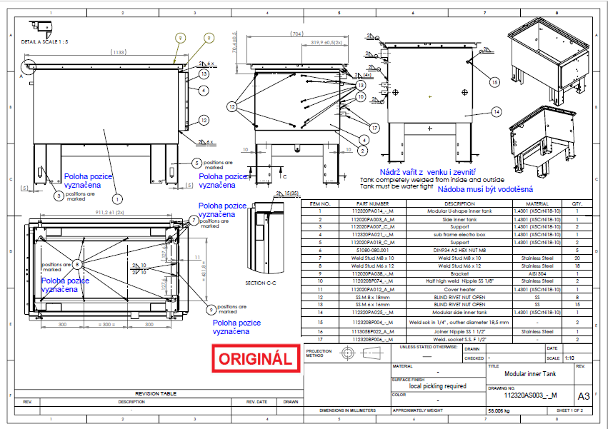
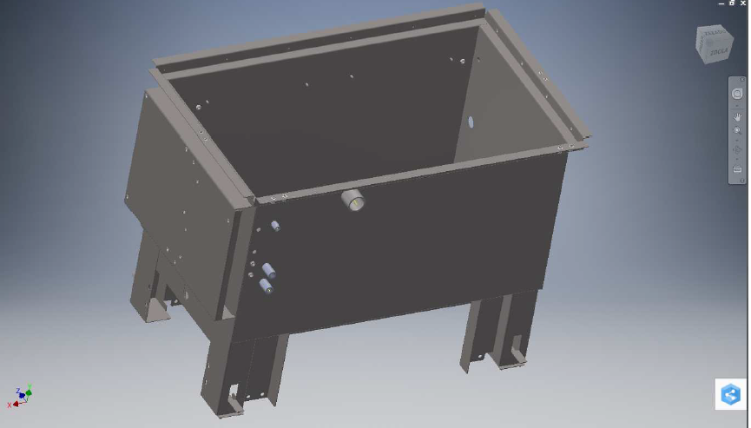
Cíl práce:
- Vytvořit 3D modely
- Vytvořit výkresovou dokumentaci
- Volba vhodných materiálů

Slide 4
Motivace a důvod vzatí témata:
- Prohloubení znalostí používaného programu
- Nejzajímavější konstrukční návrh
- Podobnost náplně práce ve firmě nástupu po absolvování studia

Slide 5
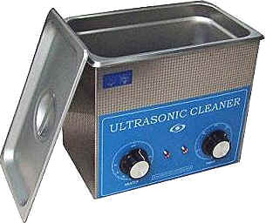
Definice zařízení:
Dělení:
Dle velikosti na ultrazvukové vany, ultrazvukové linky
Dle použití na laboratorní, průmyslné
Dle provedení na ruční, poloautomatické, automatické
Výhody:
Ekologické
Rychlé a kvalitní
Lze čistit členité díly, slepé otvory a další nepřístupná místa
Nevýhody:
Pořizovací cena
Ekonomická náročnost

Slide 6
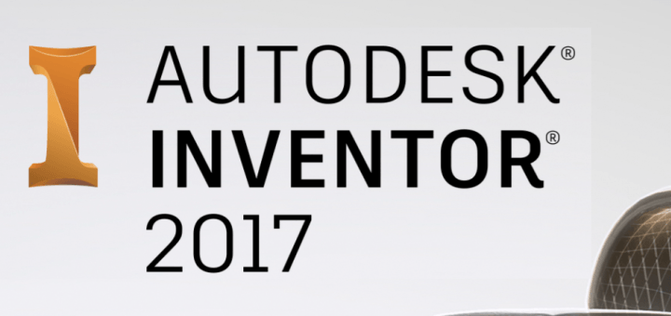
Metodika práce:
- Autodesk Inventor 2017
- PDF prohlížeč

Slide 7
Teoretická část:
- Laser (Dělení materiálu na potřebné rozměry)
- Vrtání (Tvorba rotačních komponentů, dokončovací práce po svařování)
- Ohýbání (Tváření komponentů do požadovaného tvaru)
- Svařování (Kompletace výrobku)

Slide 8
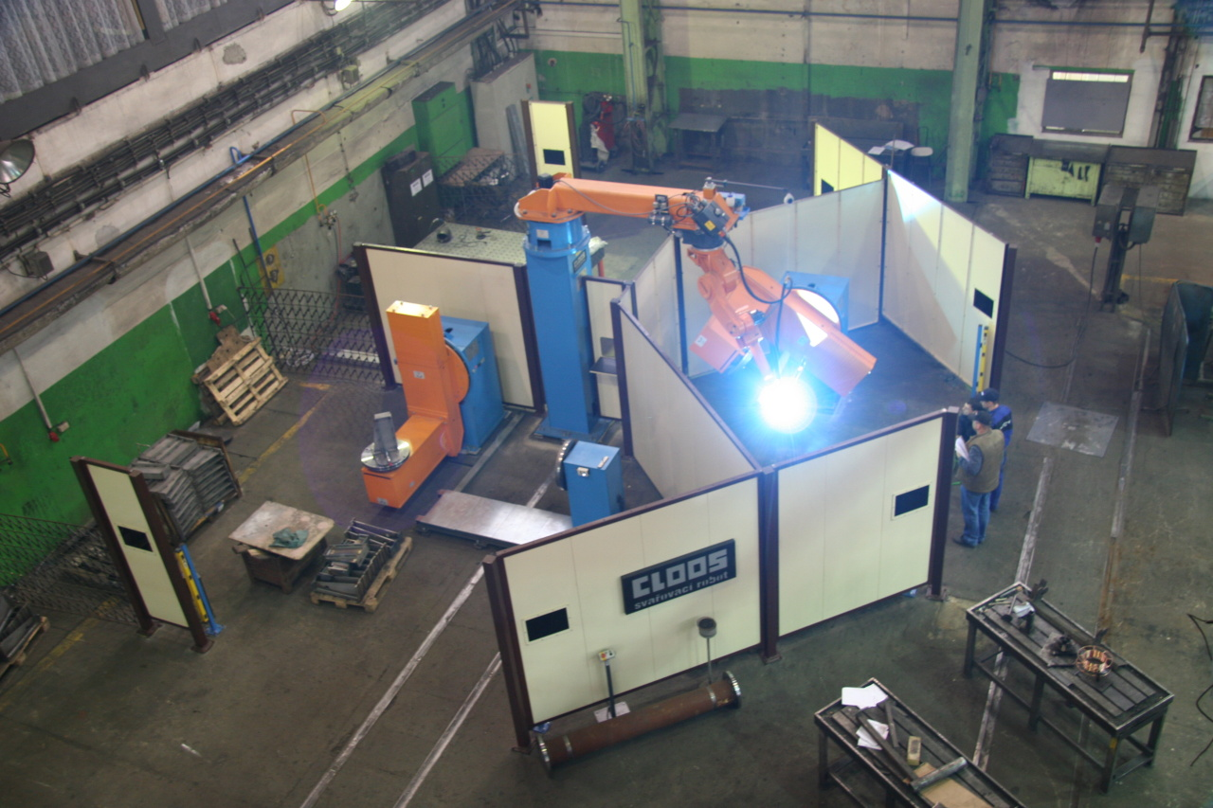
Změna technologie výroby:
- Přechod z ručního svařování na svařování pomocí CNC svařovacího centra

Slide 9
Otázky od vedoucího a oponenta práce:
1. Popište požadavky firmy na konstrukční návrh, dostali jste zpětnou vazbu od firmy ?
2. Vysvětlete, proč jste v rámci aplikační části neuvedl výběr vhodných materiálů.
3. Proč je výkresová dokumentace bez základních informací ?

Slide 10
Kontrola a zpětná vazba:
- Konzultace s hlavním konstruktérem
- Vzájemná komunikace mezi hlavním konstruktérem a firmou požadující konstrukční návrh přes vedení firmy
- Externí audit

Slide 11
Volba materiálu:
1.4301 (X5CrNi18-10) dle DIN 17440 / 17457 / 10088-2 a 10088-3
Odolný proti korozi
Výborná svařitelnost
Nemagnetický

Slide 12
Děkuji vám za pozornost
Nějaké dotazy ?

